Slide 1
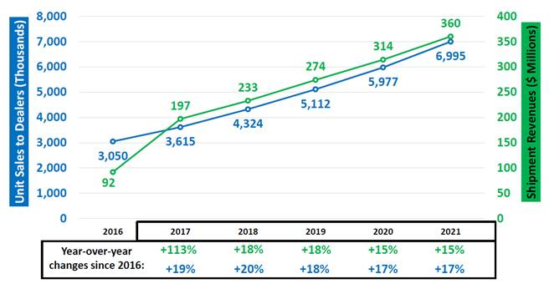
A
시제품개발 동기
제안 배경
<2016~2021년 미국 펫 테크 시장 전망 : Costumer Technology Association>
최근 반려동물을 가족의 일원으로 생각하는 인식 증가
반려동물 건강 관련 테크 소비 문화 확산
반려동물의 건강 용품 소비 확산

Slide 2
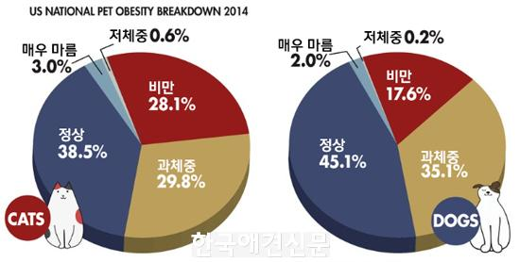
기술 아이디어
제안 배경
<미국 내 애완동물의 비만도 현황>
자료 : 2014 US National Pet Obesity Survey (Association for Pet Obesity Prevention)
집에서 기르는 반려동물의 경우 비만에 걸릴 위험 높음
눈으로 식별하기 힘들어 보호자들이 인지하기 어려움
반려동물의 비만은 내분비질환부터 관절질환 등 다양한 질병으로 연결, 수명 단축까지 이어짐

Slide 3



시장
목표고객
시장기회
목표시장
단계별 고객
국내, 외 시장
1단계 단기 고객,
2단계 중기 고객,
3단계 장기 고객에 따른
차별화된 서비스를 제공
국내 : 연 14% 정도의 성장하는 시장
해외 : 2018년 기준 501억 달러의 시장
3가지 특징
국내 시장지배력을 가진 업체 전무
해외 시장 신생업체들의 경쟁
가격경쟁력을 통해 충분한 시장 기회 존재
팀 프로젝트

Slide 4
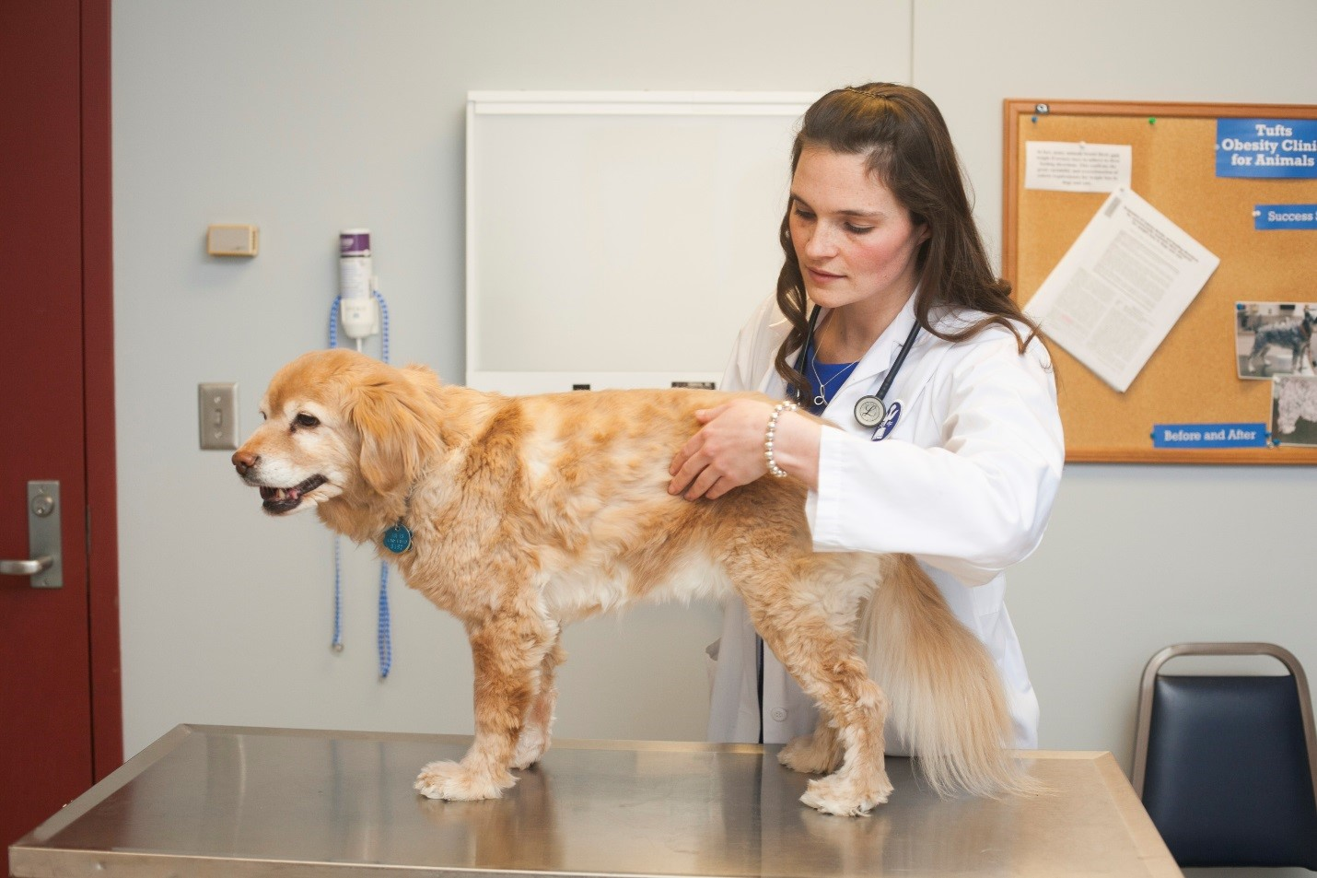
기존 비만도 측정법
BCS(Body Condition Score) 측정법
객관적인 수치가 아닌
수의사의 주관적 비만도 측정법

Slide 5
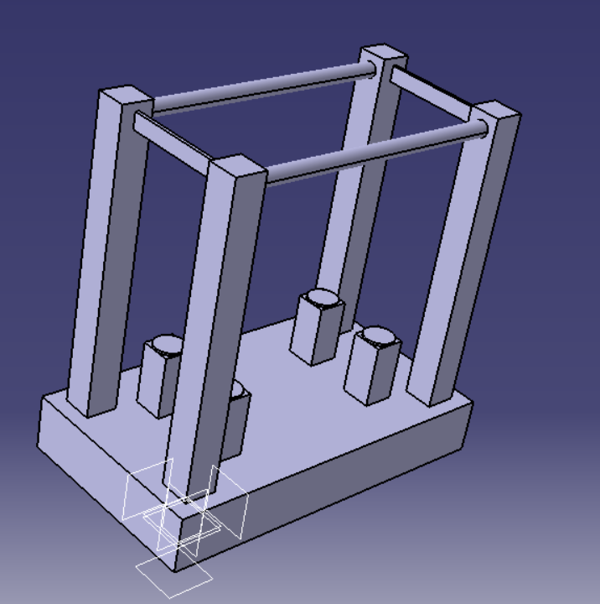
모델링
압력센서
체지방 측정기
CATIA를 사용한 3D Modeling

Slide 6

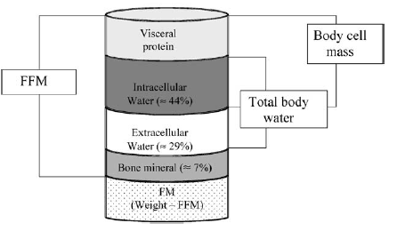
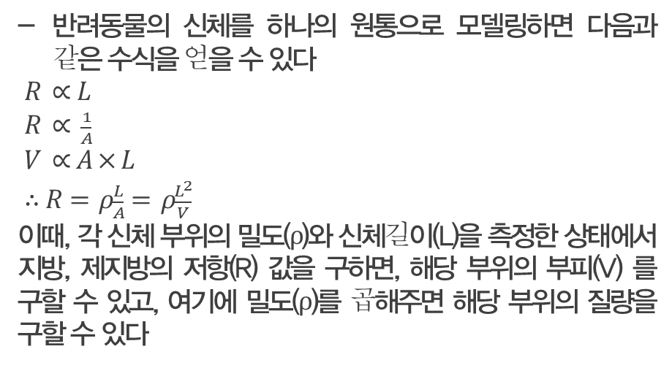
개념설계 및 상세 설계 계산 내용
[BIA(Bioelectrical Impedance Analysis 개요]
Current
Current
50kHz, 200uA
자료 : Bioelectical impedance analysis – part 1 : review of principles and methods
반려동물의 신체를 하나의 원통으로 모델링하면 다음과 같은 수식을 얻을 수 있다
$R ∝L$
$R ∝ \frac{1}{A}$
$V ∝A×L$
$∴R= ρ\frac{L}{A}= ρ\frac{L^{2}}{V}$
이때, 각 신체 부위의 밀도(ρ)와 신체길이(L)을 측정한 상태에서 지방, 제지방의 저항(R) 값을 구하면, 해당 부위의 부피(V) 를 구할 수 있고, 여기에 밀도(ρ)를 곱해주면 해당 부위의 질량을 구할 수 있다
지방(FM, Fat Mass)과 제지방(FFM, Fat Free Mass)은 각기 다른 수분함량을 갖는다
수분함량에 따라 FM과 FFM은 다른 저항(R) 값을 가지게 되고, 이를 통해 각 조직의 분포를 추정할 수 있다
주파수에 따른 투과율의 차이를 사용해 세포외/내액을 측정하는 방식도 존재 (Multi Frequency BIA)
본 작품에서는 대표적인 주파수인 50kHz만을 가지고 반려동물의 인피던스를 측정할 계획 (Single Frequency BIA)

Slide 7





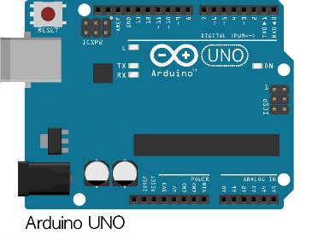
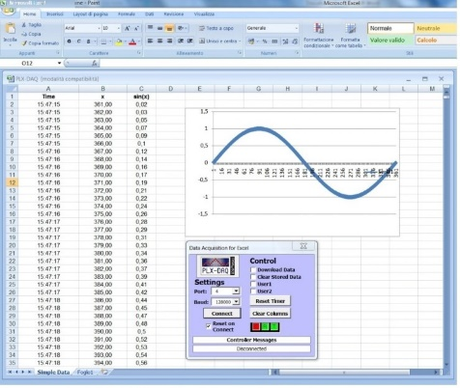
작품 제작 진행
laptop
9600bps
MS Excel
PLX-DAQ

Slide 8
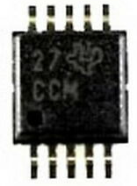
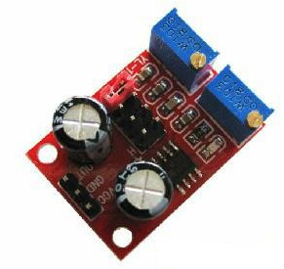

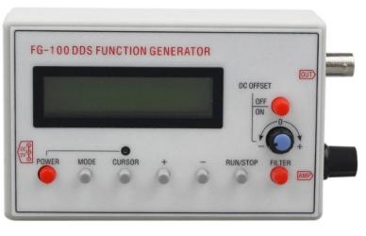
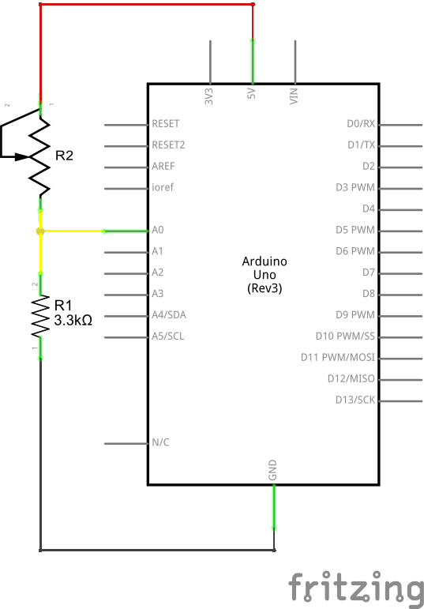
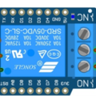
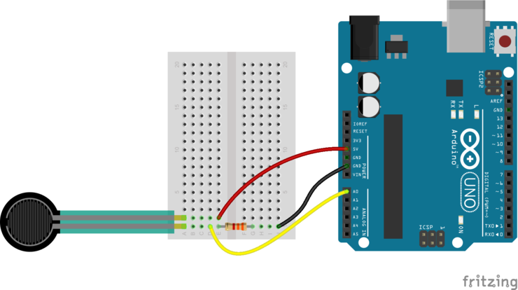
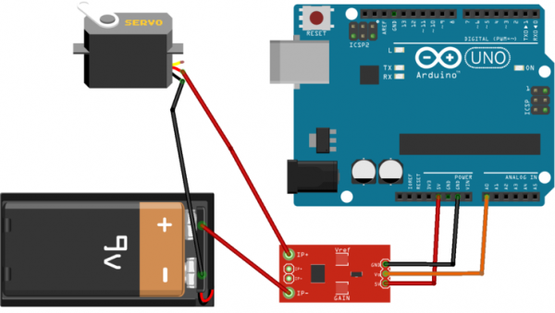
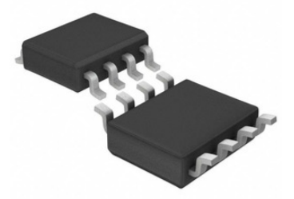
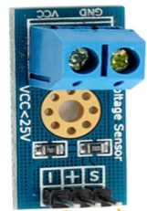
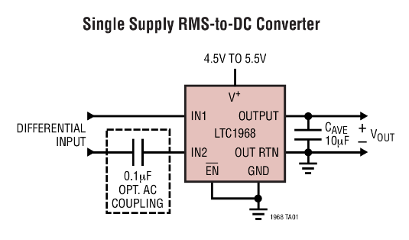
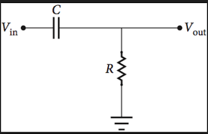
작품 제작 진행
회로도
XTR111
Voltage to Current Converter
Relay module
A
NE555
Pulse generator
V
FSR
Pressure sensor
FG-100DDS
function generator
DM452
Voltmeter
ACS712
Ampere meter
LT1990ACS8
Diff. amplifier
High Pass Filter
RMS Converter

Slide 9

활성화방안 및 기대효과
개발 계획
2020년
5단계
4단계
2019년
3단계
2단계
1단계
10
11
12
1
2
3
4
5
1단계
2단계
- 3D printing을 통한 prototype 외형 제작
특허 출헌
- 동물병원 및 ‘인바디’ 업체와 협약 후 반려동물의 BIA 측정 실험식 개선 및 정밀도 확보
3단계
4단계
5단계
- 20 여개의 prototype 제작
- 애견카페, 호텔을 중심으로 공급
- 고객 feedback을 적용하여 Product 개선
- 제품 제작을 위한 금형 제작
- 제품 생산

Slide 10
활성화방안 및 기대효과
기대효과
!
IoT 를 사용하는 애견 용품의 통합을 통한 IoT Field 구축
기존 병원에서만 이루어졌던 Health Care를 일상생활 영역으로 확대
일상에서의 실시간 Health Care 를 통한 반려동물의 기대수명 증가
용변 양 / 주기 측정
용변 성분 분석
사료를 먹은 양 / 주기 측정
체성분 측정 측정
화장실
용변패드
체성분분석기
Total
Animal Health Care
In Real Time
through IoT Field
!
운동한 시간 측정
운동량 , 소모 칼로리 측정
심박수 측정
산소포화도 측정
맥동 파형을 통해 스트레스 측정
스마트 토이
웨어러블 디바이스
: Send data

